Slide 1

CAPSTONE
“MASCOTACONECTADA”
INGENIERÍA INFORMÁTICA
ESCUELA DE INFORMÁTICA Y TELECOMUNICACIONES
SEDE PUENTE ALTO
2025
Docente Instructor de la Asignatura:
Fabián Saldaño
Integrantes del Equipo:
Jaime Canales
Felipe Muñoz
Giovanni Garrido

Slide 2

ÍNDICE
Problemática
Solución
Alcances
Requerimientos
Diseño del sistema
Tecnologías
Responsabilidades
Riesgos
Planificación
Costos

Slide 3

PROBLEMÁTICA A RESOLVER
Dificultad para gestionar la salud y bienestar de las mascotas.
Historial médico disperso o inexistente (vacunas, controles, tratamientos).
Olvido de citas y recordatorios importantes, afectando la tenencia responsable.
Escasa digitalización de servicios veterinarios, sin acceso ágil a información.
Falta de una herramienta integral que centralice la gestión en un solo lugar.
Consecuencia: estrés en los dueños, ineficiencias en la atención veterinaria y riesgos en la salud animal.

Slide 4
SOLUCIÓN
General
Objetivo del Proyecto
MascotaConectada será una plataforma web para la gestión integral del cuidado de mascotas.
Centralizará: historial médico, agenda de vacunas, recordatorios de citas y comunicación con veterinarios.
Permitirá a los dueños organizar y acceder fácilmente a la información de sus animales.
Valor agregado:
Promueve la tenencia responsable.
Aporta a la digitalización de servicios veterinarios.
Genera tranquilidad para los dueños y mejora el bienestar de las mascotas.
Desarrollar una solución tecnológica que permita a los dueños de mascotas gestionar de forma eficiente la salud, atención y bienestar de sus animales, integrando servicios digitales en una sola plataforma.

Slide 5
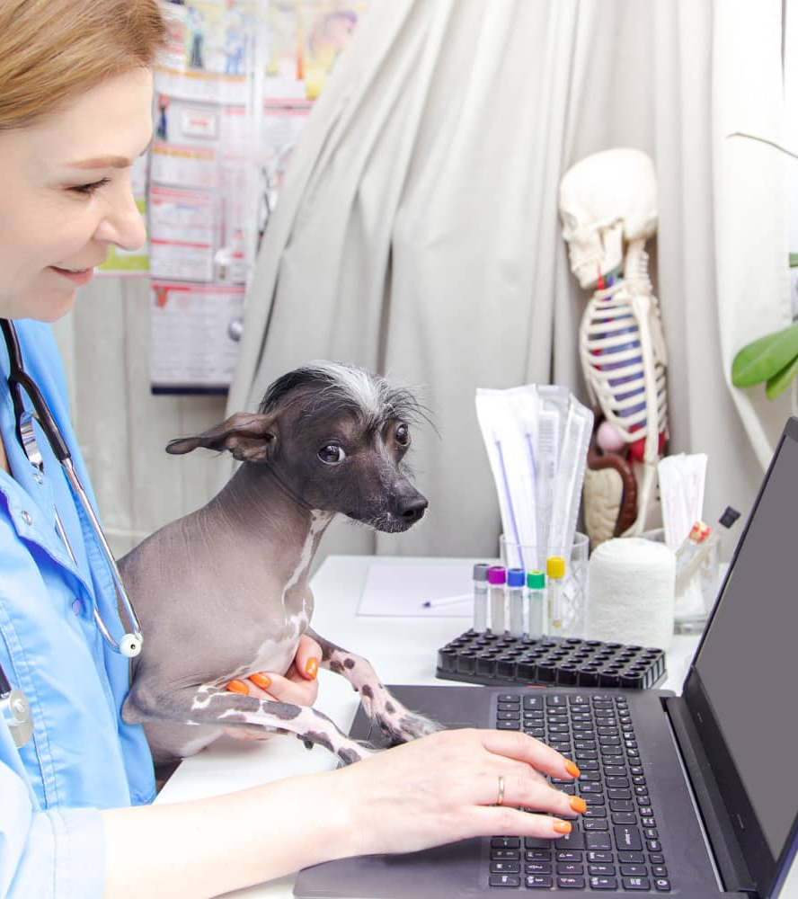
ALCANCES
Que hace el Sistema:
Permite registro y autenticación de usuarios.
Gestiona información de mascotas (ficha básica, características, historial médico).
Administra vacunas, controles y tratamientos en una agenda digital.
Envía recordatorios automáticos de citas y cuidados.
Incluye panel de administración básico para gestión de datos.
Proporciona geolocalización de veterinarias cercanas.
Qué no hace:
No reemplaza la atención veterinaria profesional.
No ofrece diagnósticos médicos automáticos.
No procesa pagos ni gestiona seguros veterinarios.
No integra historiales externos de clínicas (solo los que el usuario registre).
Otros Alcances o restricciones:
Escalabilidad: pensado para crecer, pero la primera versión es un prototipo funcional.
Dependencia de conectividad a internet para acceder a la plataforma.

Slide 6
LISTA DE REQUERIMIENTOS
El sistema debe permitir el registro y autenticación de usuarios.
El sistema debe permitir el registro de mascotas con datos básicos y características.
El sistema debe gestionar un historial médico digital de cada mascota.
El sistema debe contar con una agenda médica y enviar recordatorios automáticos de vacunas, citas y controles.
El sistema debe ofrecer la geolocalización de veterinarias cercanas.
Requerimientos Funcionales
El sistema debe ser seguro, garantizando autenticación y protección de datos sensibles.
El sistema debe contar con alta disponibilidad (acceso desde cualquier lugar con conexión a internet).
El sistema debe tener interfaz amigable e intuitiva, accesible a usuarios no técnicos.
El sistema debe ser escalable, permitiendo agregar nuevas funcionalidades en el futuro.
El sistema debe ser compatible con dispositivos móviles y navegadores web.
Requerimientos No Funcionales

Slide 7
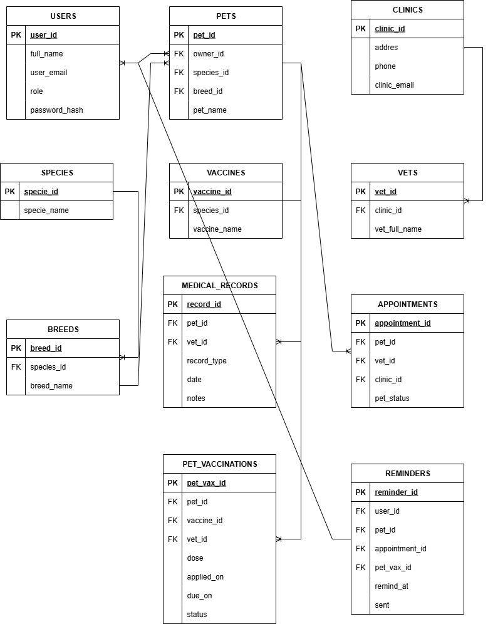
MODELO RACIONAL

Slide 8
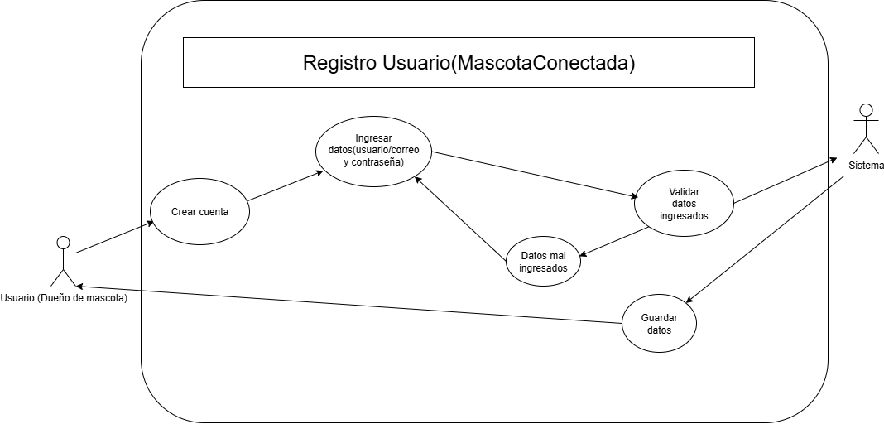
CASO DE USO

Slide 9
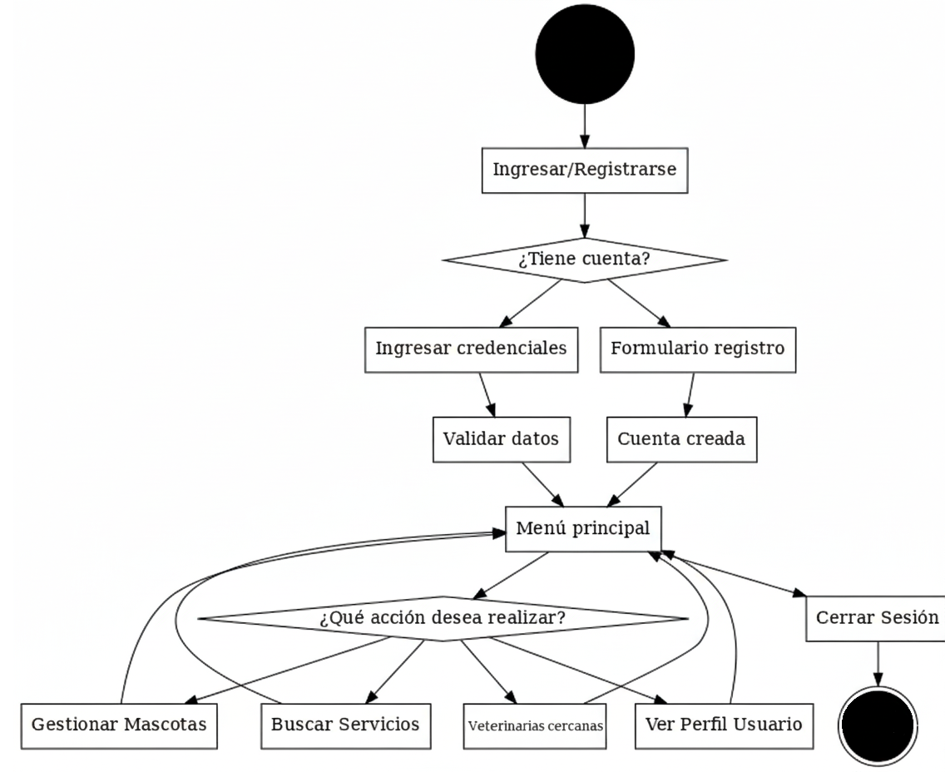
ACTIVIDADES PRINCIPALES

Slide 10











TECNOLOGÍAS DEL DESARROLLO
Python
Django
Django REST Framework
TypeScript
Angular
MySQL
GIT | GITHUB
Visual Studio Code
MS Excel
Selenium | JMeter

Slide 11
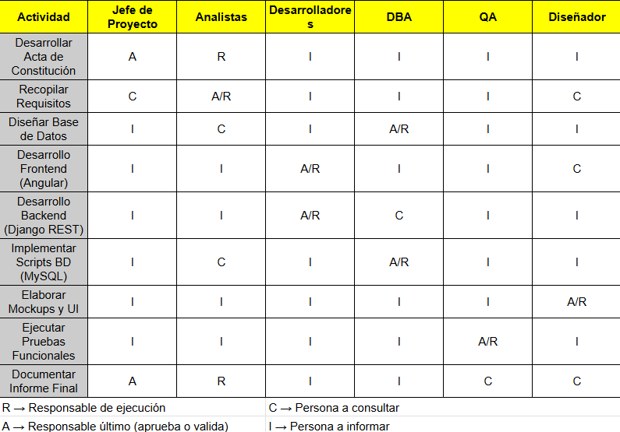
PLANIFICACIÓN RESPONSABILIDADES.

Slide 12
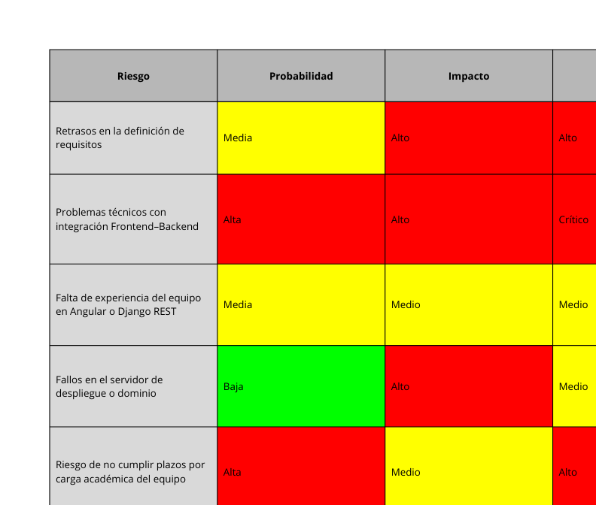
ESTIMACIÓN DE RIESGOS

Slide 13
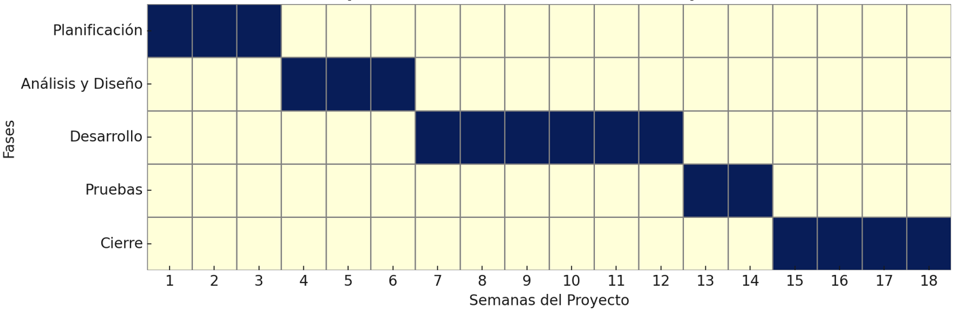
CARTA GANTT

Slide 14
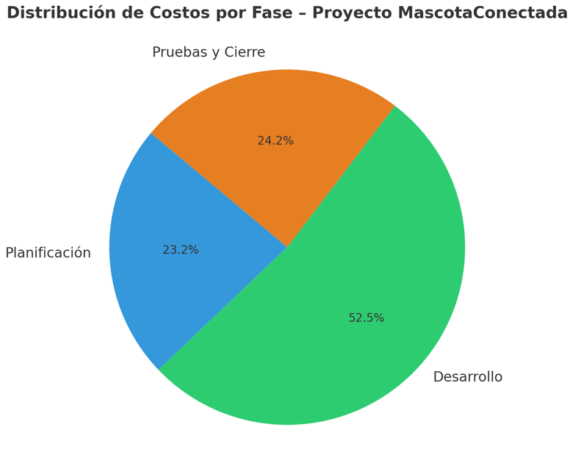
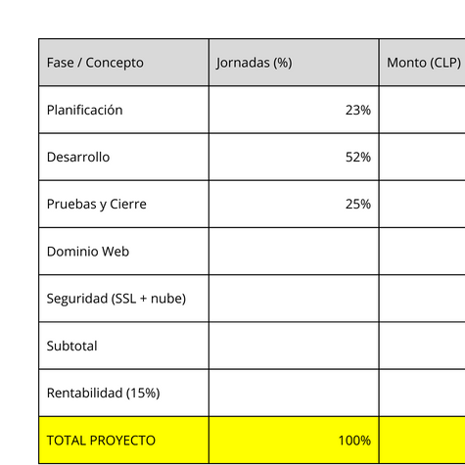
RESUMEN DE COSTOS ESTIMADOS DEL PROYECTO

Slide 15
MUCHAS
GRACIAS
Martes 02 de Septiembre-2025

